Slide 1
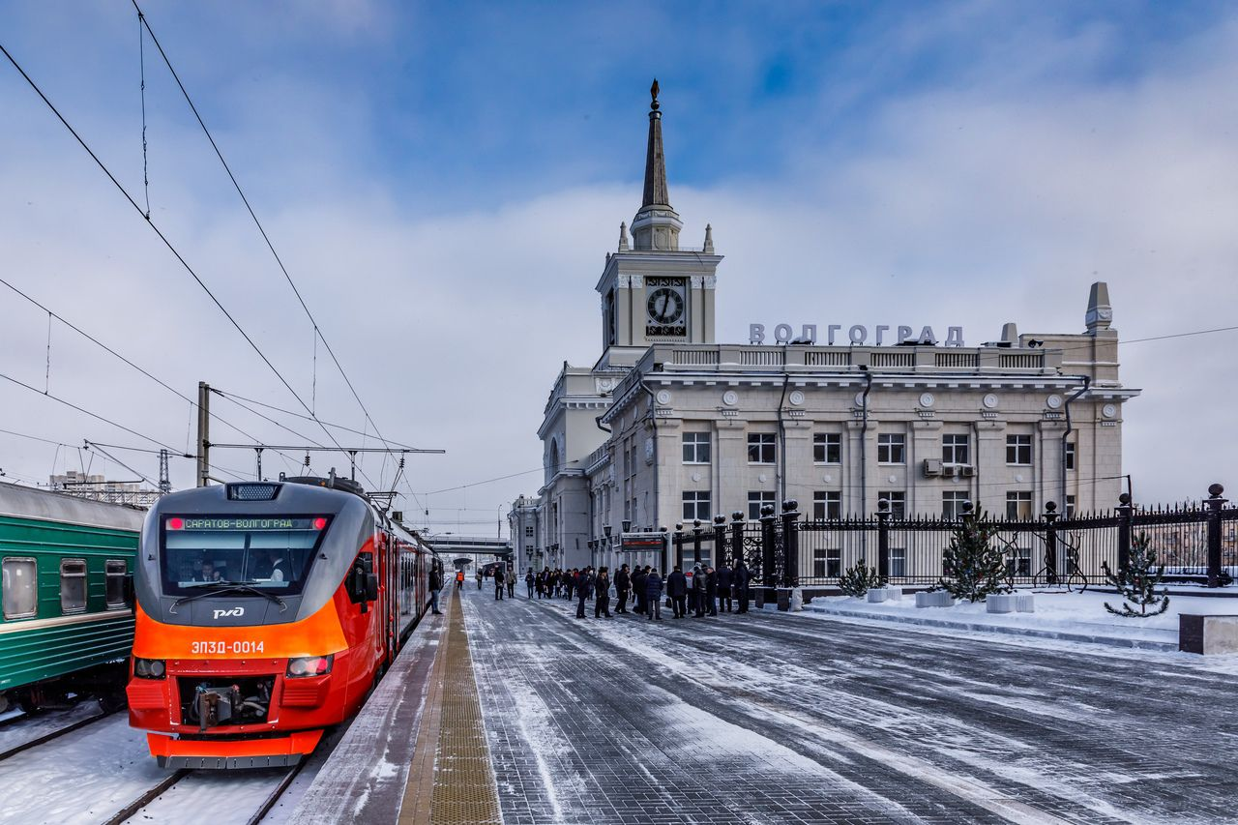
​МИНИСТЕРСТВО ТРАНСПОРТА РОССИЙСКОЙ ФЕДЕРАЦИИ​
ФЕДЕРАЛЬНОЕ АГЕНТСТВО ЖЕЛЕЗНОДОРОЖНОГО ТРАНСПОРТА​
Филиал федерального государственного бюджетного образовательного​ учреждения высшего образования​
«Самарский государственный университет путей сообщения» в г. Саратове​
Филиал ПривГУПС в г. Саратове
Особенности технологического процесса работы
пассажирских станций
Специальность:
Организация перевозок и управления на транспорте
(по видам) ​ ​
​

Slide 2
Технологическим процессом называется система организации работы станции, основанная на применении передовых и научных методов труда, предусматривающее эффективное использование имеющихся технических средств, целесообразный порядок и последовательность обработки поездов, вагонов, грузовых фронтов и производственных участков, а также нормы времени на выполнение различных операций.

Slide 3
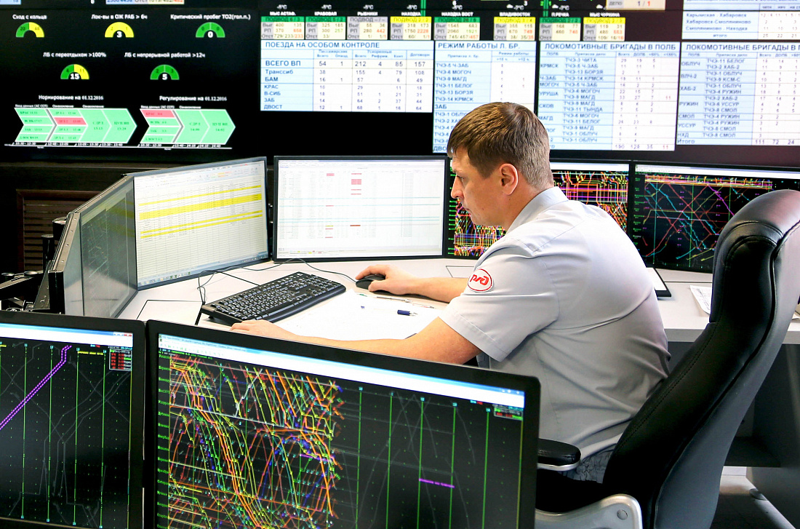

В технологическом процессе отражается:
Порядок планирования
и оперативного руководства станции
непрерывность обработки поездов, вагонов, грузовых фронтов и производственных участков. Этому способствуют: своевременная и достоверная информация о подходе и составе поездов, четкое сменно – суточное и текущее планирование поездной и маневровой работы, четкое взаимодействие всех участков станции и правильное распределение работы между ними.

Slide 4

Организация работы
технической конторы
сокращение времени на выполнение каждой операции, применяя рациональные приемы работы, механизацию и автоматизацию производственных процессов;

Slide 5
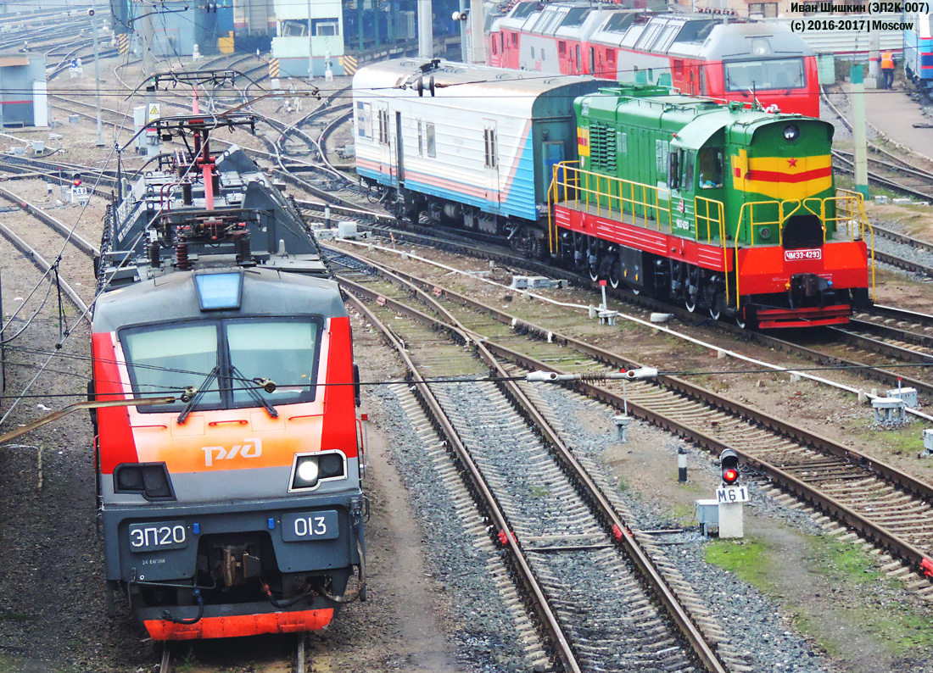
технология обработки поездов и производства маневров
параллельность операций с поездами и группами вагонов;

Slide 6
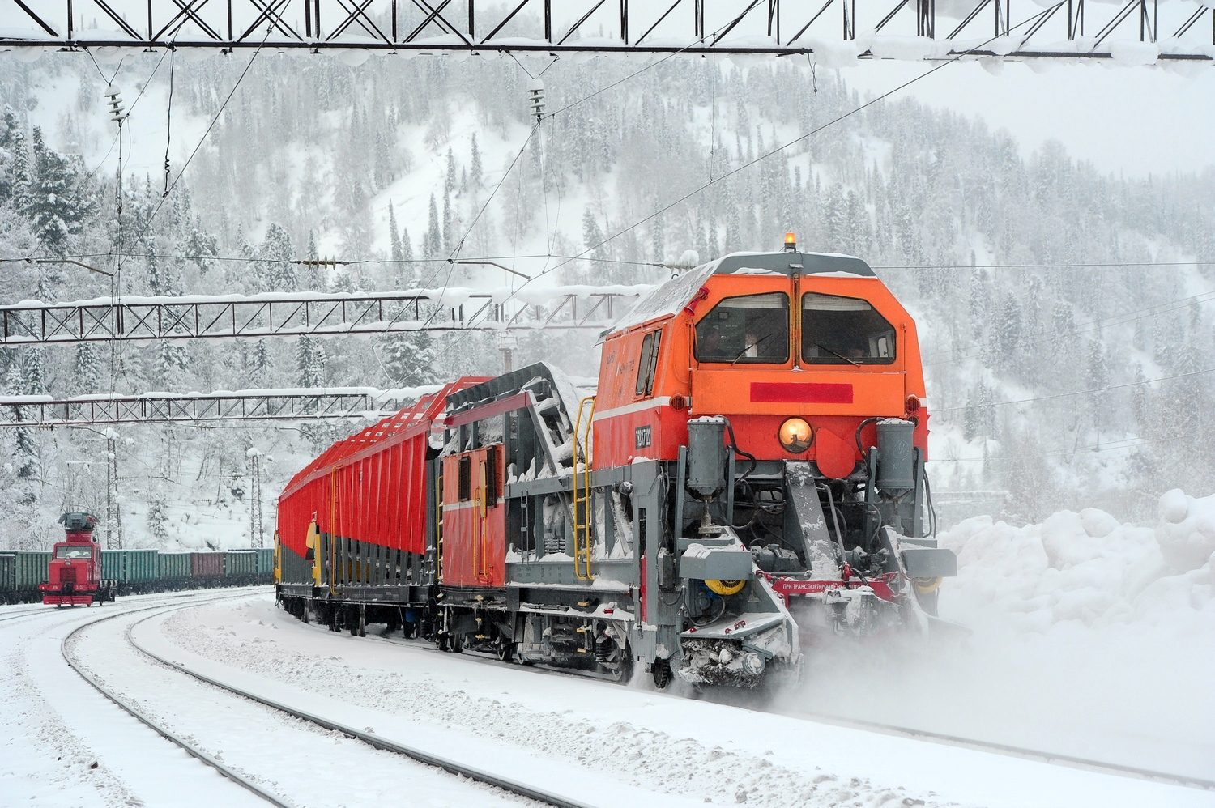
особенности деятельности станции в зимний период
слаженность в действиях всех работников, участвующих в транспортных операциях, на основе создания единых смен и комплексных бригад;

Slide 7
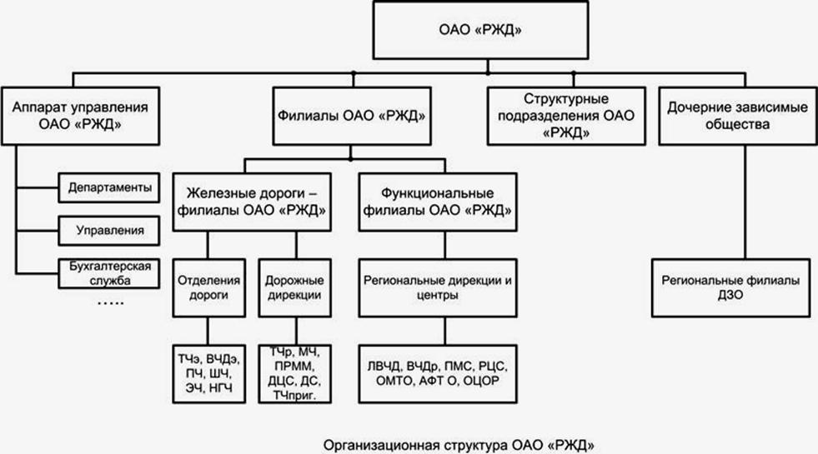
указания о контроле за выполнением технологического процесса и об анализе работы станции
диспетчерское руководство работой станции, отличающееся высоким профессиональным уровнем и оперативностью.

Slide 8
Технологический процесс должен обеспечивать:
рациональное использование технических средств станции;
минимальные затраты времени на обработку поездов и вагонов;
взаимную увязку работы станции и обслуживаемых грузовых фронтов, производственных участков с графиком движения и контактным графиком;
строгое соблюдение требований безопасности движения поездов, производства маневровой работы и техники безопасности.

Slide 9
РАЗРАБОТКА ТЕХНОЛОГИЧЕСКОГО ПРОЦЕССА
Технологический процесс разрабатывают на основе ТРА станции и требований, инструкций по эксплуатации промышленного ж. д. транспорта и отрасли.
Разработку технологического процесса начинают с детального анализа работы станции, грузовых фронтов и производственных цехов(участков), в результате которого определяют меры ускорения обработки вагонов, сокращения межоперационных простоев грузовых механизмов. Затем устанавливают технологию выполнения маневровых и грузовых операций в каждом парке, участке с учетом широкого применения передовых методов.

Slide 10

Технологический процесс разрабатывается начальником станции и назначенными им работниками. В его разработке участвуют начальники служб (движения, вагонной, локомотивной и др.) и ответственные по транспорту обслуживающих цехов. Составленный технологический процесс после согласования с участниками разработки утверждается начальником транспортного цеха.

Slide 11

К технологическому процессу прилагаются:
расчеты норм времени на маневровые и грузовые операции;
расчеты норм времени нахождения вагонов на станции и грузовых фронтах производственных цехов;
расчеты потребности в маневровых локомотивах;
формы графиков исполненной работы, которые ведут диспетчеры станций.

Slide 12
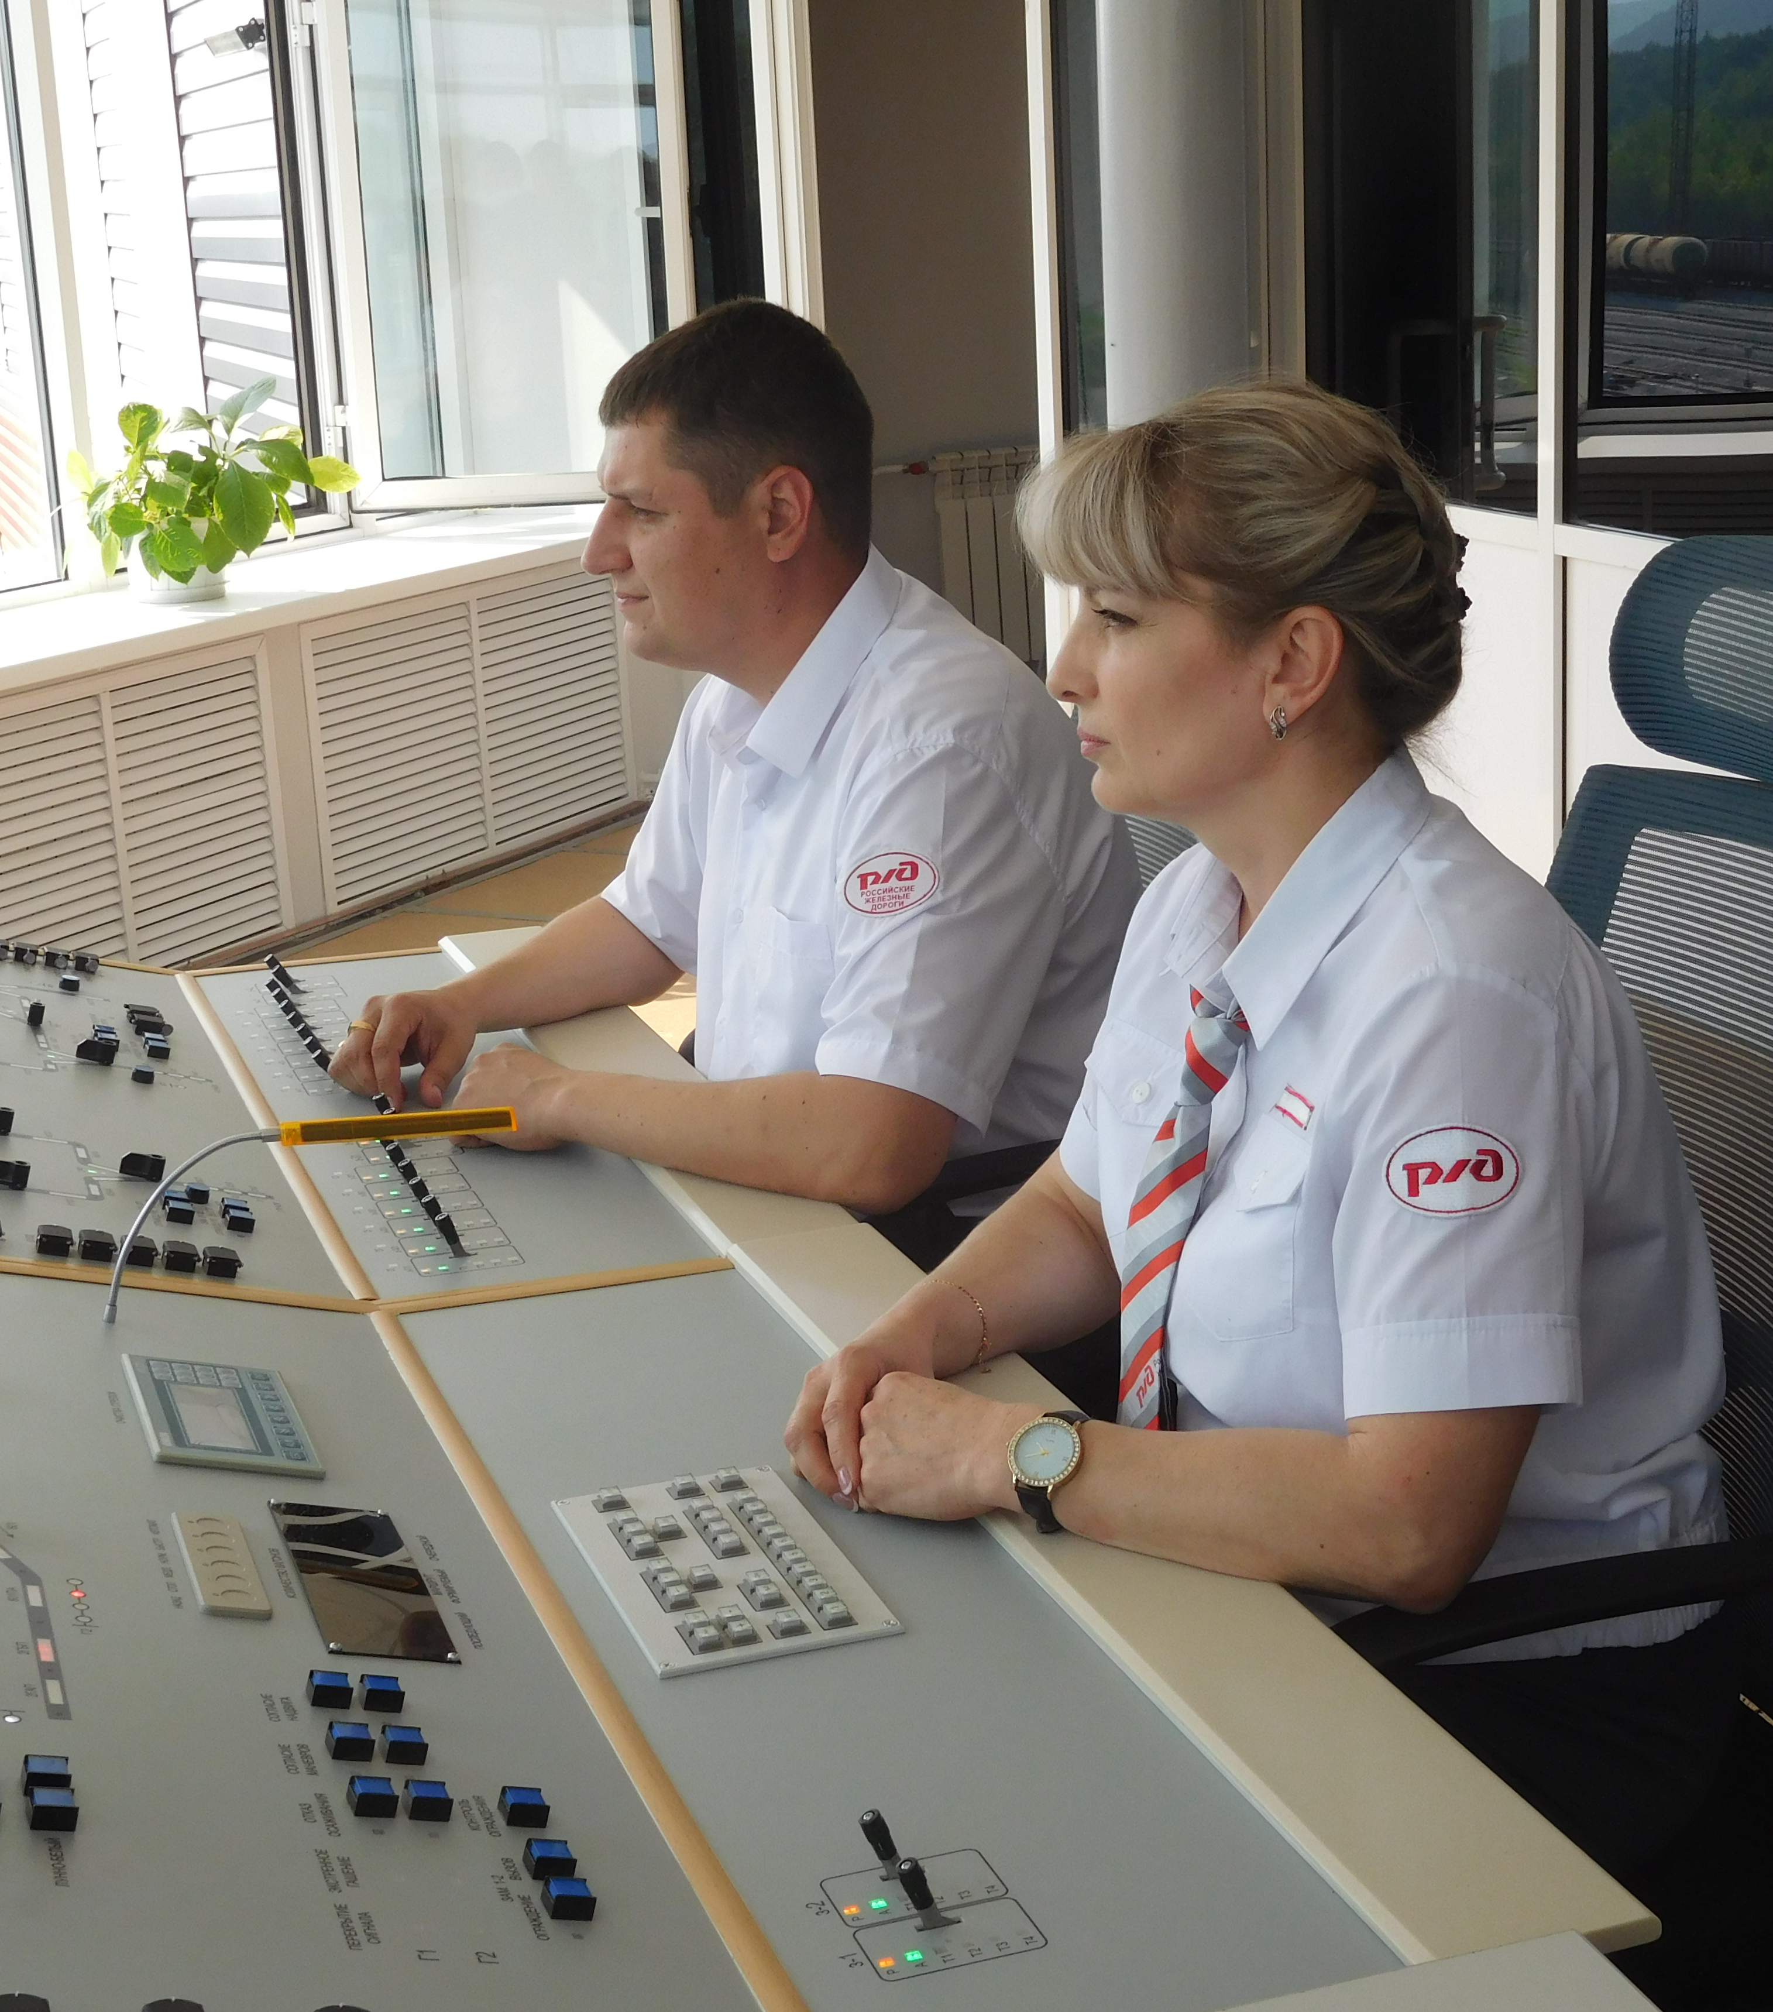


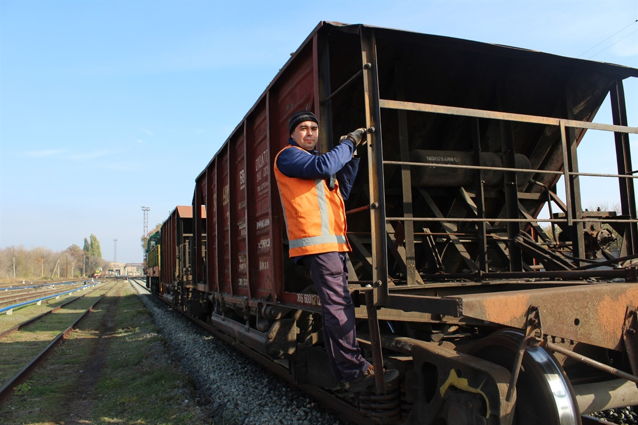
Для работников основных профессий составляются карты организации труда (технологические), в которых указывают:
точный порядок действий по выполнению каждой операции, нормы времени на отдельные операции;
приемы и технику работы
перечень материалов, приспособлений и инструментов, применяемых при выполнении операций, порядок пользования или хранения их;
требования к оснащению рабочего места
(освещение, стеллажи для хранения запасных частей, инструмента, тормозных башмаков).

Slide 13
Технологический процесс корректируют при изменении технического оснащения станции, резком изменении вагонопотоков, изменении графика движения и плана формирования поездов.

